Slide 1





PREFEITURA DE ITAGUAÍ - SECRETARIA MUNICIPAL DE SAÚDE
AUDIÊNCIA PÚBLICA PARA PRESTAÇÃO DE CONTAS À SOCIEDADE SOBRE A ASSISTÊNCIA À SAÚDE MUNICÍPIO DE ITAGUAÍ,
1º QUADRIMESTRE DE 2020
Lei Complementar - 141/2012
“ Considerando a Lei Complementar nº 141, de 13 de janeiro de 2012, que regulamenta o § 3º do art. 198 da Constituição Federal para dispor sobre os valores mínimos a serem aplicados anualmente pela União, Estados, Distrito Federal e Municípios em ações e serviços públicos de saúde; estabelece os critérios de rateio dos recursos de transferências para a saúde e as normas de fiscalização, avaliação e controle das despesas com saúde nas 3 (três) esferas de governo; revoga dispositivos das Leis n^{os} 8.080, de 19 de setembro de 1990, e 8.689, de 27 de julho de 1993; e dá outras providências”
Período: 01 de janeiro a 30 de abril de 2020
Notes:
1

Slide 2
ESTADO DO RIO DE JANEIRO
PREFEITURA MUNICIPAL DE ITAGUAÍ
SECRETARIA MUNICIPAL DE SAÚDE
IDENTIFICAÇÃO DO GESTOR
Prefeito de Itaguaí
Carlo Busatto Junior
Secretária Municipal de Saúde
Dalva Alves de Oliveira
Diretor de Infraestrutura
José Mário de Oliveira
Diretor Médico do HMSFX
Marcelo D’Araújo Costa Barbosa
Diretor Administrativo do HMSFX
Jorge Valério Gonçalves de Souza
Diretor de Atenção Especializada
Carlos José Guimarães Graça
Coordenador Geral de Vigilância Ambiental
Washington Luiz dos Santos Ambrósio
Coordenador Geral de Unidades Básicas de Saúde
Thiago Guedes Pereira
Coordenador Geral de Estratégias de Saúde da Família
Joyce Ribeiro de Aguiar
Diretora de Planejamento e Desenvolvimento em Saúde
Núbia Grazziela Vianna Carvalho Archanjo

Slide 3
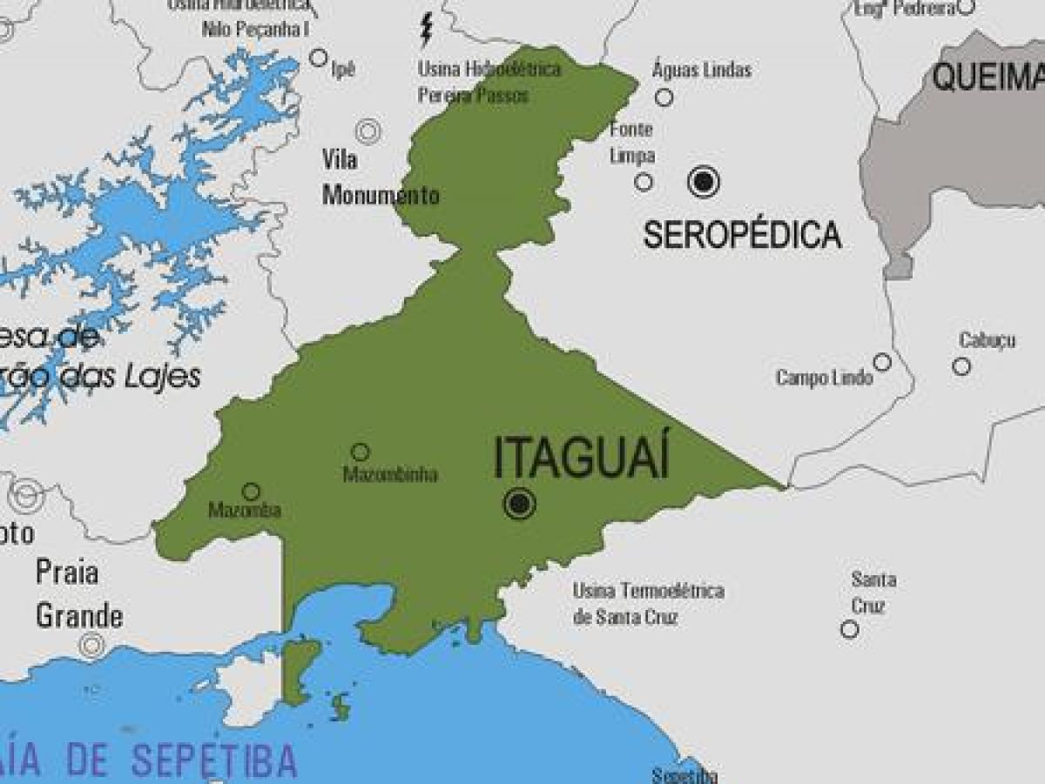
O MUNICÍPIO
PREFEITURA DE ITAGUAÍ – SECRETARIA MUNICIPAL DE SAÚDE
Bloco 1/8
6 slides

Slide 4
PREFEITURA DE ITAGUAÍ – SECRETARIA MUNICIPAL DE SAÚDE
REDE ASSISTENCIAL MUNICIPAL
Atenção Primária
10 – Estratégia de Saúde da Família (ESF) - Sendo 10 equipes + 1 Clínica da Família 02 Equipes;
10 -Unidades Básicas de Saúde;
Direção de Vigilância em Saúde
Centro de Testagem e Acolhimento (IST / Aids)
Laboratório de Saúde Pública
Rede de Frios para Imunobiológicos.
Vigilância em Saúde
Vigilância Sanitária, Ambiental, Epidemiológica, Vigilância em Saúde do Trabalhador
Atenção Especializada
Centro de Especialidades Odontológicas(CEO);
Centro Municipal de Especialidades (CEMES);
Centro Especializado de Fisioterapia e Fonoaudiologia (CEFF);
Saúde Mental
CAPS Tipo II;
CAPS AD;
Residência Terapêutica
CAPSI; Ambulatório Saúde Mental
Secretaria Municipal de Saúde
Central de Atendimentos de Procedimentos Especializados (CAPE);
Transporte Sanitário Eletivo (TSE)
Ouvidoria (Central, Hospital e UPA)
Rede de Urgência e Emergência
Hospital Municipal São Francisco Xavier
UPA 24 horas
SAMU - 192
UPA 24 horas sem atividade e em fase de elaboração do Plano de Trabalho

Slide 5
PREFEITURA DE ITAGUAÍ – SECRETARIA MUNICIPAL DE SAÚDE - 2020
Quantos Somos
Quantos Somos | 1º Quadrimestre |  | 2º Quadrimestre |  | 3º Quadrimestre |  | TOTAL
 | CONTRATO | EFETIVO | CONTRATO | EFETIVO | CONTRATO | EFETIVO
Médicos | 118 | 91
Profissionais de Nível Superior | 24 | 273
Profis. de Nível Médio da Saúde | 63 | 276
Profiss. de Nível Fundamental da Saúde | 27 | 208
Administrativos | 0 | 158
Cargos Comissionados | 122 | 23
Estagiário | 1 | 0
Total | 355 | 1.029
Obs. Consideramos a média dos quatro meses
Fonte: RH SMS

Slide 6
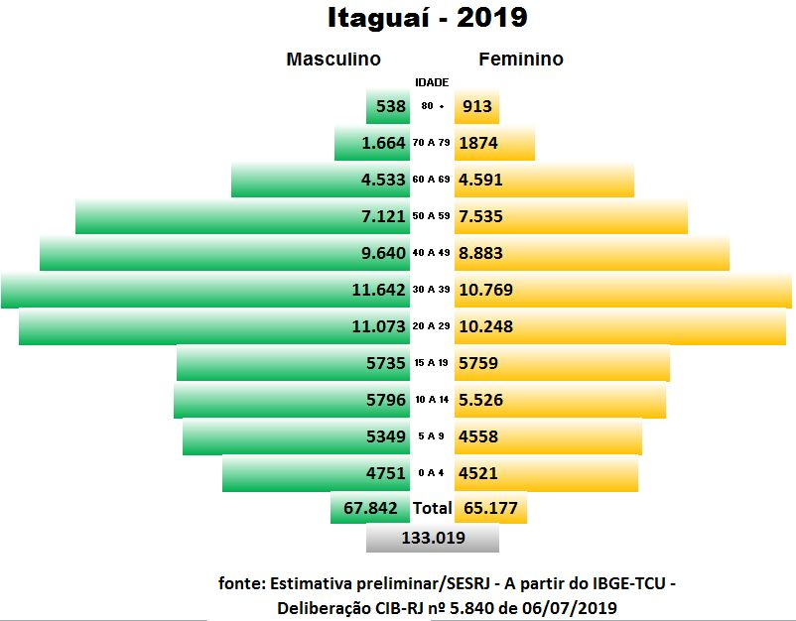
PREFEITURA DE ITAGUAÍ – SECRETARIA MUNICIPAL DE SAÚDE
POPULAÇÃO RESIDENTE - 2020
População residente por Faixa Etária e Sexo
Município: Itaguaí / 2019
Estimativa Populacional 2019(IBGE/TCU): 133.019 habitantes.

Slide 7
PREFEITURA DE ITAGUAÍ – SECRETARIA MUNICIPAL DE SAÚDE
NASCIDOS VIVOS POR OCORRÊNCIA EM ITAGUAÍ X MUNICÍPIO DE RESIDÊNCIA - 2020
Município de residência | 1º Quadr. | 2º Quadr. | 3º Quadr. | Total
Itaguaí | 293
Duque de Caxias | 0
Belford Roxo | 0
Mangaratiba | 1
Nova Iguaçu | 0
Seropédica | 1
Queimados | 1
Angra dos Reis | 0
Rio de Janeiro | 8
Total | 305
CONSOLIDADO Nascidos vivos
Estabelecimento | 1º Quadr. | 2º Quadr. | 3º Quadr. | Total
HMSFX | 305
CEMERU | 0
DOMICÍLIO | 2
Total | 307
Fonte: TABNET/SESRJ/DVS

Slide 8
PREFEITURA DE ITAGUAÍ – SECRETARIA MUNICIPAL DE SAÚDE
ÓBITOS POR OCORRÊNCIA X RESIDÊNCIA X CAUSA DO ÓBITO – CLASSIFICADO POR CAPÍTULO - 2020
CAUSA DO ÓBITO - CAPÍTULO | 1º Quadr. | 2º Quadr. | 3º Quadr. | TOTAL
I. Algumas doenças infecciosas e parasitárias | 16
II. Neoplasias (tumores) | 25
III. Doenças sangue órgãos hemat . e transt. imunitário | 6
IV. Doenças endócrinas nutricionais e metabólicas | 10
V. Transtornos mentais e comportamentais | 0
VI. Doenças do sistema nervoso | 3
IX. Doenças do aparelho circulatório | 56
X. Doenças do aparelho respiratório | 30
XI. Doenças do aparelho digestivo | 7
XII. Doenças da pele e do tecido subcutâneo | 1
XIII. Doenças sist. osteomuscular e tec. conjuntivo | 1
XIV. Doenças do aparelho geniturinário | 12
XVI. Algumas afecções originadas no período perinatal | 4
XVII.Malformação cong. deform. e anomalias cromossômicas | 0
XVIII.Sint sinais e achad. Anorm. exam. clínico e laboratoriais | 44
XX. Causas externas de morbidade e mortalidade | 21
Total | 236
Fonte: TABNET/SESRJ

Slide 9
PREFEITURA DE ITAGUAÍ – SECRETARIA MUNICIPAL DE SAÚDE
2020
ÓBITOS OCORRIDOS NO MUNICÍPIO (Estabelecimento) | 1º Quad | 2º Quad. | 3º Quad
HMSFX | 167
CEMERU | 25
Domicilio/Externos/Outros | 76
DISTRIBUIÇÃO DE DOs | 1º Quad | 2º Quad. | 3º Quad
HMSFX | 236
CEMERU | 60
Outros (Médico) | 0
Total | 296
INVESTIGAÇÃO/COMITÊ DE MORTALIDADE (Residentes ocorridos no município e fora) | 1º Quad | 2º Quad. | 3º Quad
MIF | 23
Materno declarado | 0
Investigados | 3
Óbito fetal | 4
Infantil <1ano/ignorado | 7
Crianças 1-4anos | 2
investigados | 0
Fonte: DVS

Slide 10

MONTANTE E FONTE DOS RECURSOS APLICADOS NO PERÍODO
PREFEITURA DE ITAGUAÍ – SECRETARIA MUNICIPAL DE SAÚDE
Bloco 2/8
2 slides

Slide 11
PREFEITURA DE ITAGUAÍ – SECRETARIA MUNICIPAL DE SAÚDE
PREFEITURA DE ITAGUAÍ - SMS - Relatório do montante dos recursos recebidos Fundo a Fundo 1º Quadrimestre do ano de 2020
Custeio - Grupo | Total
APOIO FINANCEIRO EXTRAORDINÁRIO | R$ 0
ASSISTÊNCIA FARMACÊUTICA | R$ 261.604,04
ATENÇÃO BÁSICA (MANUTENÇÃO DE UNIDADES) | R$ 5.227.376,00
ATENÇÃO BÁSICA (ACS) | R$ 8.400,00
ATENÇÃO BÁSICA (APS) | R$ 1.062.591,54
ATENÇÃO BÁSICA (AÇÕES ESTRATÉGICAS) | R$ 167.610,00
ATENÇÃO DE MÉDIA E ALTA COMPLEXIDADE AMBULATORIAL E HOSPITALAR (CIRURGIA ELETIVA) | R$ 1.242,66
ATENÇÃO DE MÉDIA E ALTA COMPLEXIDADE AMBULATORIAL E HOSPITALAR | R$ 4.271.567,56
ATENÇÃO DE MÉDIA E ALTA COMPLEXIDADE AMBULATORIAL E HOSPITALAR (SAMU) | R$ 280.560,00
CORONAVÍRUS (COVID-19) | R$ 1.139.446,67
GESTÃO DO SUS | R$ 0
VIGILÂNCIA EM SAÚDE | R$ 169.277,08
VIGILÂNCIA EM SAÚDE (IST/AIDS) | R$ 34.000,00
VIGILÂNCIA EM SAÚDE ( ACE) | R$ 1.400,00
Total geral | R$ 12.625.075,55
Fonte: Fundo a Fundo

Slide 12
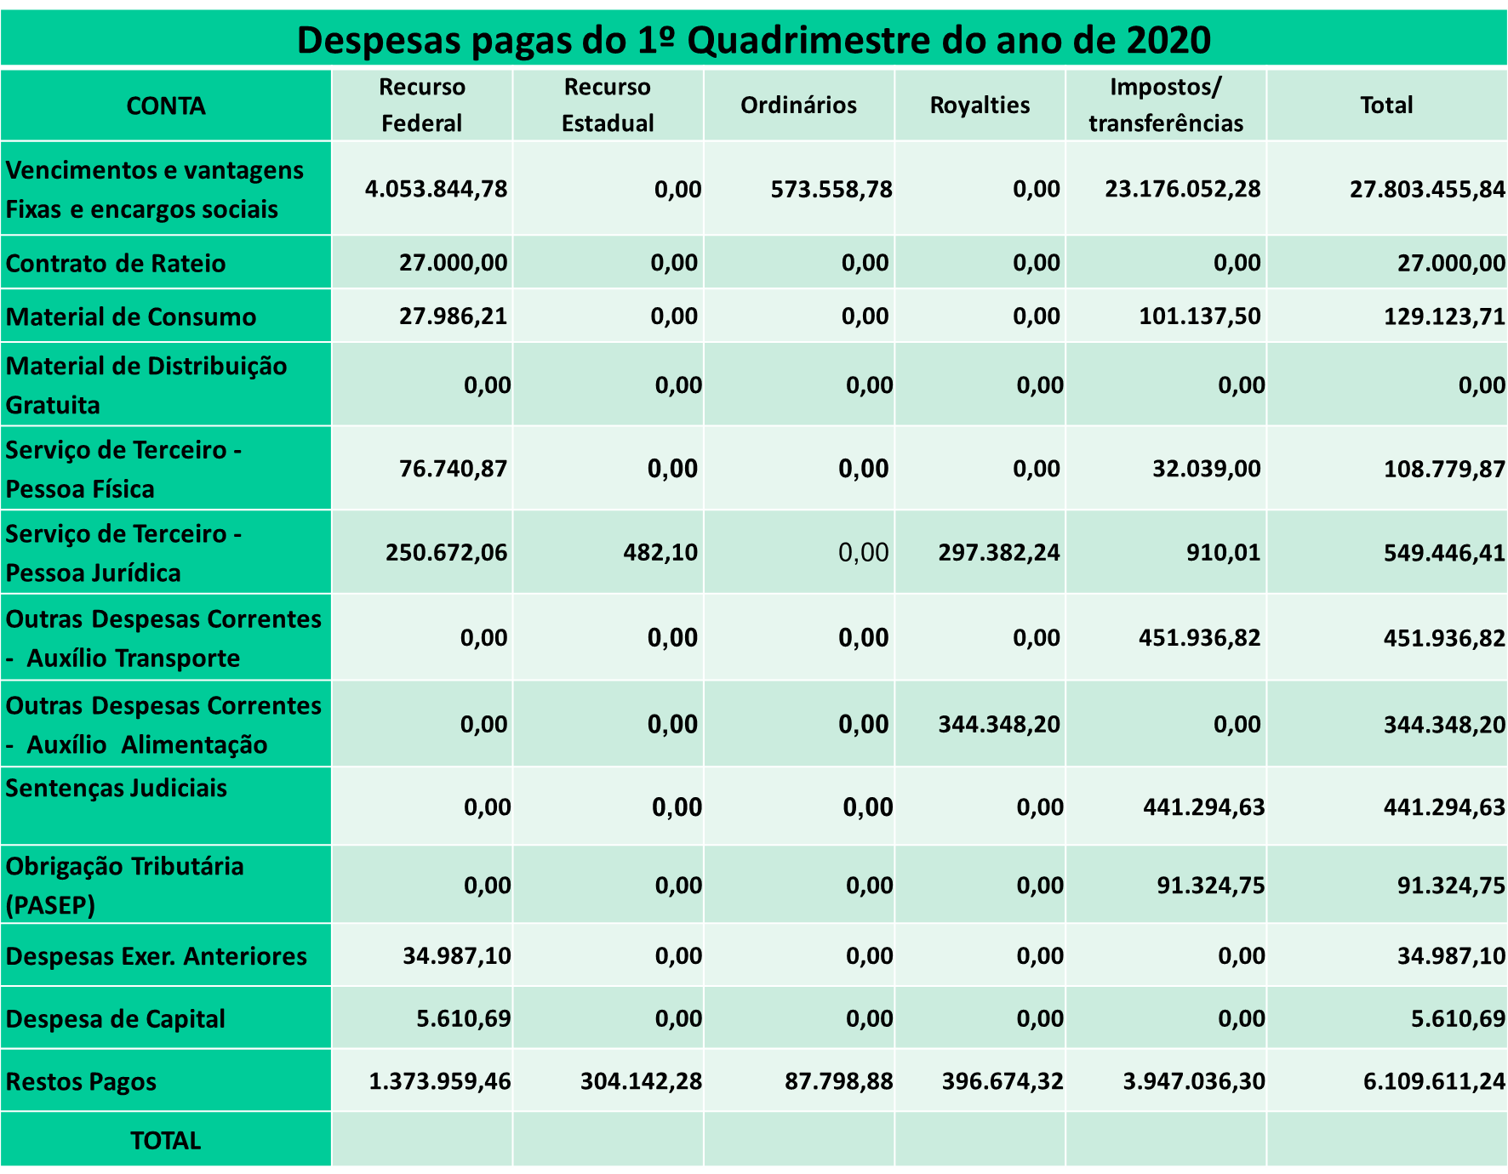
Fonte: Sistema BethaSapo

Slide 13
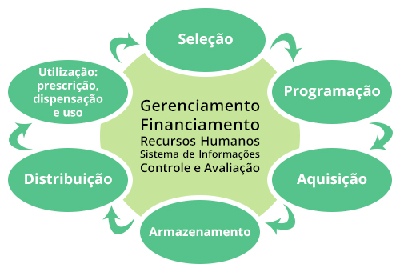
PREFEITURA DE ITAGUAÍ – SECRETARIA MUNICIPAL DE SAÚDE
ASSISTÊNCIA FARMACÊUTICA
Bloco 3/8
3 slides

Slide 14
PREFEITURA DE ITAGUAÍ – SECRETARIA MUNICIPAL DE SAÚDE
ASSISTÊNCIA FARMACÊUTICA ENTRADA DE MEDICAMENTOS POR UNIDADES -2020-
1
2
3
4
5
6
7
8
9
Fonte: CAF/Itaguaí

Slide 15
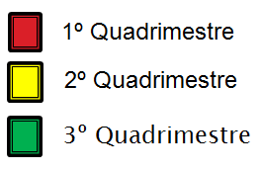
PREFEITURA DE ITAGUAÍ – SECRETARIA MUNICIPAL DE SAÚDE
ASSISTÊNCIA FARMACÊUTICA ENTRADA DE CORRELATOS POR UNIDADES - 2020
1
2
3
4
5
6
7
8
9
Fonte: CAF/Itaguaí

Slide 16
PREFEITURA DE ITAGUAÍ – SECRETARIA MUNICIPAL DE SAÚDE
ASSISTÊNCIA FARMACÊUTICA TOTAL DE RECEITAS ATENDIDAS EM 2020
Fonte: DABS/Itaguaí

Slide 17
SERVIÇOS INTERNOS E CONTRATUALIZADOS DA SMS
Bloco 4/8
8 slides

Slide 18
PREFEITURA DE ITAGUAÍ – SECRETARIA MUNICIPAL DE SAÚDE
TSE – TRANSPORTE SANITÁRIO ELETIVO- 2020
TSE – SERVIÇO PRÓPRIO | PERÍODO
 | 1º Quadr. | 2º Quadr. | 3º Quadr. | Total
ACOMPANHANTES | 328
PACIENTES | 650
TOTAL | 978
CADSUS - CADASTROS NOVOS E SEGUNDA VIA
CADSUS | PERÍODO
 | 1º Quadr. | 2º Quadr. | 3º Quadr. | Total
CIDADÃO | 5.259
OUVIDORIA DA SAÚDE
Ouvidoria | PERÍODO
 | 1ª Quadr. | 2º Quadr. | 3º Quadr. | Total
SMS | 90
HMSFX | -
TOTAL | 90
Fonte: CRAAC/Ouvidoria Itaguaí

Slide 19
PREFEITURA DE ITAGUAÍ – SECRETARIA MUNICIPAL DE SAÚDE
DEMONSTRATIVO DE PROCEDIMENTOS REALIZADOS PELAS EMPRESAS CONTRATUALIZADAS – Fundação educacional Severino Sombra - 2020
PROCEDIMENTO | HUV
 | 1º Quadr. | 2º Quadr. | 3º Quadr. | TOTAL
LEITOS DE UTI ADULTO TIPO II | 3
Total | 3
Fonte: CRAAC/Itaguaí

Slide 20
PREFEITURA DE ITAGUAÍ – SECRETARIA MUNICIPAL DE SAÚDE
DEMONSTRATIVO DE PROCEDIMENTOS REALIZADOS PELAS EMPRESAS CONTRATUALIZADAS – INSTITUTO HERMES PARDINI
Procedimento | INSTITUTO HERMES PARDINI
 | 1º Quadr. | 2º Quadr. | 3º Quadr | Total
Cintilografia | 3
Ressonância Magnética | 37
Estudo Renal Dinâmico (DTPA) | 0
Angiografia por Ressonância | 4
Tomografia computadorizada | 2
TOTAL | 46
Fonte: CRAAC/Itaguaí

Slide 21
PREFEITURA DE ITAGUAÍ – SECRETARIA MUNICIPAL DE SAÚDE
DEMONSTRATIVO DE EXAMES LABORATORIAIS REALIZADOS PELA EMPRESA CONTRATUALIZADA – CICOM (CENTRO DE IMAGEM COMPUTADORIZADA - 2020
EXAME | CICOM
 | 1º Quadr. | 2º Quadr. | 3º Quadr. | TOTAL
Ressonância Magnética | 97
Início em: junho/2019
Fonte: CRAAC/Itaguaí

Slide 22
PREFEITURA DE ITAGUAÍ – SECRETARIA MUNICIPAL DE SAÚDE
DEMONSTRATIVO DE PROCEDIMENTOS REALIZADOS PELA EMPRESA CONTRATUALIZADA – CLINOP / IBAP - OFTALMOLOGIA
PROCEDIMENTO | CLINOP/IBAP
 | 1º Quadr. | 2º Quadr. | 3º Quadr. | TOTAL
Exames | 373
Procedimentos / cirurgias | 42
TOTAL | 415
Exames: Acuidade visual, Angiografia, Biometria, Campimetria, Capsulotomia a Laser, Ceratomia, Consulta oftalmológica., Curva Tensional, Fotocoagulação a laser, Goniosocopia, Mapeamento de Retina, Microscopia de retina,OCT (Tomografia de Coerência óptica), Paquimetria, Retinografia, USG.
Procedimentos: Calázio, Ciclodiatermia, Catarata por Faco, Pterígio, Cauterização, Sutura e Injeção Intra Vitreo.
Fonte: CRAAC/Itaguaí

Slide 23
PREFEITURA DE ITAGUAÍ – SECRETARIA MUNICIPAL DE SAÚDE
DEMONSTRATIVO DE EXAMES LABORATORIAIS REALIZADOS PELA EMPRESA CONTRATUALIZADA – IBANC - 2020
Procedimento | LABORATÓRIO IBANC
 | 1º Quadr. | 2º Quadr. | 3º Quadr. | TOTAL
Exames laboratoriais | 108.775
Fonte: CRAAC/Itaguaí

Slide 24
PREFEITURA DE ITAGUAÍ – SECRETARIA MUNICIPAL DE SAÚDE
SERVIÇOS ENCAMINHADOS PARA FORA DO MUNICÍPIO - 2020
EXAMES AGENDADOS FORA DO MUNICÍPIO - 2020
EXAME | 1º Quadr. | 2º Quadr. | 3º Quadr. | TOTAL
Ressonância magnética | 45
Tomografica computad. | 81
Eletroneuromiografia | 3
Densitometria óssea | 2
Usg ( diversas) | 5
Ecocardiograma | 1
Videolaringoscopia | 7
Urodinâmica | 4
Broncoscopia | 0
Bera | 11
Fluxometria | 0
PAAF | 0
Core biópsia | 0
Mamografia | 122
Audiometria | 5
Teste ergométrico | 2
Obs: Imed; Rio Imagem; Melchíades Calazans; Hosp.da Mulher, e outros.
Fonte: CRAAC/Itaguaí

Slide 25
PREFEITURA DE ITAGUAÍ – SECRETARIA MUNICIPAL DE SAÚDE
CONSULTAS AGENDADAS NA REDE HOSPITALAR E AMBULATORIAL FORA DO MUNICÍPIO (VIA SISREG E VIA SER) 2020
CONSULTAS – (SISREG E SER)
CONSULTAS | 1º Quadr. | 2º Quadr. | 3º Quadr. | TOTAL
 | 91
Fonte: CRAAC/Itaguaí

Slide 26

PREFEITURA DE ITAGUAÍ – SECRETARIA MUNICIPAL DE SAÚDE
ATENÇÃO PRIMÁRIA
Bloco 5/8
17 slides

Slide 27
PREFEITURA DE ITAGUAÍ – SECRETARIA MUNICIPAL DE SAÚDE
POPULAÇÃO E FAMÍLIAS CADASTRADAS POR ESF/2020
UNIDADES DE SAÚDE | População cadastrada |  |  | Famílias cadastradas
 | 1º Quad. | 2º Quad | 3º Quad. | 1º Quad. | 2º Quad. | 3º Quad.
ESF Centro | 3600 |  |  | 1296
ESF Chaperó | 3463 |  |  | 984
ESF Coroa Grande | 3726 |  |  | 1577
ESF Engenho | 4518 |  |  | 1793
ESF Ilha da Madeira | 1278 |  |  | 433
ESF Mazomba | 2077 |  |  | 759
ESF O. Maia (Jd. América) | 2177 |  |  | 943
ESF Saco da Prata | 598 |  |  | 373
ESF Santa Cândida | 1661 |  |  | 377
ESF Teixeira | 3039 |  |  | 932
Clínica da Família | 4613 |  |  | 1458
Total por quadrimestre | 30750 |  |  | 10925
Cadastros no Quadrimestre
Fonte: DAB
Notes:
27

Slide 28
PREFEITURA DE ITAGUAÍ – SECRETARIA MUNICIPAL DE SAÚDE
SERVIÇO DE ATENDIMENTO DOMICILIAR – SAD (EMAD/EMAP) - 2020
PROCEDIMENTO | 1º Quadr. | 2º Quadr. | 3º Quadr. | TOTAL
Assistências médicas | 444
Assistência domiciliar por equipe multiprofissional. (Não médico) | 1.760
Assistência domiciliar por profissional de nível médio | 454
Existem procedimentos que apesar de serem realizados não são faturados.
Fonte: RUE

Slide 29
PREFEITURA DE ITAGUAÍ – SECRETARIA MUNICIPAL DE SAÚDE
SERVIÇO DE ATENDIMENTO DOMICILIAR – SAD (EMAD/EMAP) - 2020
EQUIPE | 1º Quadr. | 2º Quadr. | 3º Quadr.
Médico | 1
Enfermeiro | 1
Assistente social | 1
Fisioterapeuta | 1
Fonoaudiólogo | 1
Técn. Enfermagem | 1
Psicólogo | 1
Nutricionista | 0
Fonte: RUE

Slide 30
PREFEITURA DE ITAGUAÍ – SECRETARIA MUNICIPAL DE SAÚDE
SERVIÇO DE ATENDIMENTO DOMICILIAR – SAD (EMAD/EMAP) - 2020
EQUIPE | 1º Quadr. | 2º Quadr. | 3º Quadr.
Admissão no programa | 14
Alta do programa | 14
Óbito | 1
Internação HMSFX | 8
Infecção | 0
Total de pacientes no SAD | 38
Assistência pela EMAD | 2.130
Assistência pela EMAP | 667
Assistência domiciliar | 762
Procedimentos | 1.901
Fonte: RUE

Slide 31
PREFEITURA DE ITAGUAÍ – SECRETARIA MUNICIPAL DE SAÚDE
PAISMCA - AÇÕES EXECUTADAS - 2020
PROGRAMA PAISMCA
PLANEJAMENTO FAMILIAR | 1º Quadr. | 2º Quadr. | 3º Quadr. | TOTAL
DIU | 0
Laqueadura | 16
Vasectomia | 22
Atendimento | 113
PROGRAMA PAISMCA
NASC. VIVOS DO MUNICÍPIO | 1º Quadr. | 2º Quadr. | 3º Quadr. | TOTAL
Parto Normal | 202
Parto Cesário | 114
Fonte: Programas Itaguaí

Slide 32
PREFEITURA DE ITAGUAÍ – SECRETARIA MUNICIPAL DE SAÚDE
PAISMCA - AÇÕES EXECUTADAS - 2020
COORDENAÇÃO MATERNO INFANTIL
SAÚDE DA MULHER | 1º Quadr. | 2º Quadr. | 3º Quadr. | TOTAL
Testes rápidos sífilis realizados nas gestantes nas UBS/ESF | 299
Casos de gestantes com sífilis notificados ao SINAN | 16
Testes rápidos de HIV realizados nas gestantes nas UBS/ESF | 299
Casos de gestantes com HIV notificados ao SINAN | 1
Preventivos realizados | 1.147
Preventivos realizados de 25/64 anos | 1.025
Atendimento de Polo de Colposcopia | 100
Biópsia de mama | 10
Ginecologia e Pré-natal de adolescente | 104
Consultas de Pré-Natal de alto risco para referência | 246
Fonte: Programas Itaguaí

Slide 33
PREFEITURA DE ITAGUAÍ – SECRETARIA MUNICIPAL DE SAÚDE
PAISMCA - AÇÕES EXECUTADAS - 2020
PROGRAMA PAISMCA
SAÚDE DA CRIANÇA E ADOLESCENTE | 1º Quadr. | 2º Quadr. | 3º Quadr. | TOTAL
Teste do pezinho | 406
Acolhimento Mãe e bebê | 87
Atendimentos de pediatria HIV/Sífílis/ Fórmulas nutricionais | 27
N° de casos de sífilis congênita em menores de 01 ano | 1
Fonte: Programas Itaguaí

Slide 34
PREFEITURA DE ITAGUAÍ – SECRETARIA MUNICIPAL DE SAÚDE
MATERNO INFANTIL/FONOAUDIOLOGIA AÇÕES EXECUTADAS - 2020
Direção Atenção Especializada / DAB
PROCEDIMENTO / ASSISTÊNCIA | 1º Quadr. | 2º Quadr. | 3º Quadr. | TOTAL
Teste do olhinho | 114
Teste da orelhinha | 181
Teste da linguinha | 215
Teste de coraçãozinho | 316
Fonte: DAE/PROGRAMAS Itaguaí

Slide 35
PREFEITURA DE ITAGUAÍ – SECRETARIA MUNICIPAL DE SAÚDE
PROGRAMA DE TABAGISMO AÇÕES EXECUTADAS
Programa de Tabagismo - 2020
Quadrimestre | Pacientes que participaram de Sessão de manutenção | Pacientes que Reduziram o uso do Cigarro | Unidades Participantes | Pacientes na 1ª Avaliação (Anamnese) | Participantes na 1ª Sessão | Participantes na 4ª Sessão | Participantes sem fumar na 4ª Sessão | Pacientes que usaram medicamentos para tabagismo
1º Quadr. | 5 | 8 | 5 | 21 | 21 | 14 | 10 | 21
2º Quadr.
3º Quadr.
Fonte: Programas Itaguaí – SES RJ

Slide 36
PREFEITURA DE ITAGUAÍ – SECRETARIA MUNICIPAL DE SAÚDE
Programa de Hipertensão e Diabetes - 2020
Distribuição de Medicamentos | 1º Quadr. | 2º Quadr. | 3º Quadr. | TOTAL
Medicamentos Diabetes Mellitus | 808
Medicamentos Hip. Arterial | 3.778
Insulina e Insumos D.M | 1º Quadr. | 2º Quadr. | 3º Quadr. | TOTAL
Pacientes Insulino-Dependentes | 968
Seringas | 16.107
Insulina Especial Longa Duração (Glargina / Detemir / Lanthus) | 0
Insulina Especial de Ação Ultra Rápida (Aspart/Lispro/Glusina /Apidra) ) | 0
Lancetas | 16.107
Tiras Reagentes | 187.270
Aparelhos de HGT | 299
Insulina NPH | 2.755
Insulina Regular | 472
Fonte: Programa de Demandas em Saúde

Slide 37
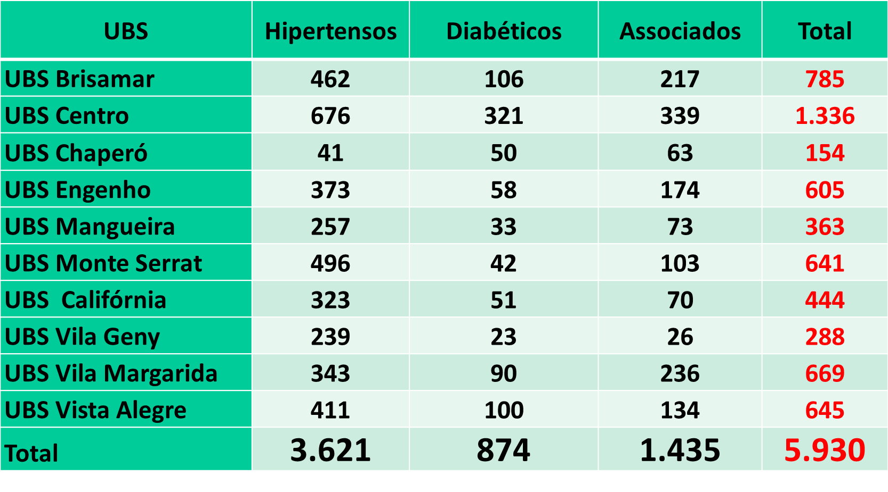
PREFEITURA DE ITAGUAÍ – SECRETARIA MUNICIPAL DE SAÚDE
Programa de Hipertensão e Diabetes Pacientes Cadastrados - 2020
Fonte: Programas Itaguaí

Slide 38
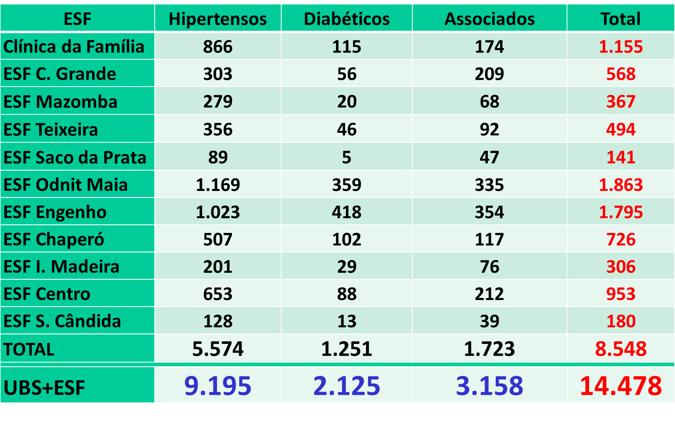
PREFEITURA DE ITAGUAÍ – SECRETARIA MUNICIPAL DE SAÚDE
Programa de Hipertensão e Diabetes Pacientes Cadastrados - 2020
Fonte: Programas Itaguaí

Slide 39
PREFEITURA DE ITAGUAÍ – SECRETARIA MUNICIPAL DE SAÚDE
Programa do Idoso - 2020
Ação | 1º Quad. | 2º Quad | 3º Quad. | Total
Orientação Presencial com fisioterapeuta | 63
Reuniões / Planejamento da Equipe | 15
Visitas domiciliares | 22
Comunicação e Art. em Rede Intersetorial | 16
Eventos Realizados | 5
Número de Participantes por Evento | 52
Visitas Institucionais | 15
Fonte: Programas Itaguaí

Slide 40
PREFEITURA DE ITAGUAÍ – SECRETARIA MUNICIPAL DE SAÚDE
Programa do Idoso - 2020
Ação | 1º Quad. | 2º Quad | 3º Quad. | Total
Atividades Educativas Número de Participantes | 181
Atualização para os profissionais UBS e ESF | 6
Palestras Intersetoriais / Participantes | 90
Quantidade de Participantes de Campanhas de Promoção e Prevenção | 160
Campanhas de Promoção e Prevenção | 2
Busca Ativa | 19
Fonte: Programas Itaguaí

Slide 41
PREFEITURA DE ITAGUAÍ – SECRETARIA MUNICIPAL DE SAÚDE
Programa do Idoso - 2020
O Programa do Idoso em Números
Ação | 1º Quad. | 2º Quad | 3º Quad.
Total de Idosos Cadastrados | 124
Grupo de Idosos | 18
Idosos atendidos por Área de ESF | 72
Idosos atendidos por Área de UBS | 53
Monitoramento COVID19- ILPIs Idosos | 494
Monitoramento COVID19- ILPIs Funcionários | 676
Visita domiciliar COVID19 | 16
Idosos encaminhados para acompanhamento psicológico demanda isolamento social | 22
Referente a frequencia dos idosos no mês | 4.508
Fonte: Programas Itaguaí

Slide 42
PREFEITURA DE ITAGUAÍ – SECRETARIA MUNICIPAL DE SAÚDE
DEMANDAS EM SAÚDE – 2020
PROCEDIMENTOS | 1º Quadr. | 2º Quadr. | 3º Quadr. | TOTAL
Fraldas descartáveis (todos os tamanhos) | 116.658
Pacientes cadastrados | 56
Pessoas com medicamentos extra grades | 9
Pessoas em uso fórmula nutricional | 196
Atendimento serviço social | 414
Atendimento de balcão | 24.619
Bolsa para ostomizados - unidade | 0
Controlados receita branca | 3.095
Controlados receita azul | 4.426
Atendimento DCNT | 2.684
Fonte: Demandas em Saúde Itaguaí

Slide 43
PREFEITURA DE ITAGUAÍ – SECRETARIA MUNICIPAL DE SAÚDE
PRODUÇÃO UBS + ESF POR QUADRIMESTRE - 2020
PROCEDIMENTOS | 1º Quadr. | 2º Quadr. | 3º Quadr. | TOTAL
Administração de medicamentos | 4.172
Aplic. Tópica de flúor – indiv. Por sessão | 637
Atendimento de urgência na at. Básica | 1.082
Atividade educativa em grupo na at. Bas. | 855
Consulta médica atenção básica | 15.007
Cons. Prof. Nível sup. Na atenção básica não médico | 14.460
Curativos/avaliação atropométrica/retirada de pontos/ aferição PA | 35.439
Procedimentos de fisioterapia | 6.358
Consulta de pré-natal | 1.877
Primeira consulta odontológica programática | 845
Procedimentos de psicologia | 1.499
Consulta para acomp. Cresc. E desenv. Puericultura | 1.430
Visita domiciliar | 20.181
Procedimentos de fonoaudiologia | 923
Fonte: Direção da Atenção Básica
Fonte: e.sus/BPA

Slide 44

ATENÇÃO ESPECIALIZADA
PREFEITURA DE ITAGUAÍ – SECRETARIA MUNICIPAL DE SAÚDE
Bloco 6/8
12 slides

Slide 45
PREFEITURA DE ITAGUAÍ – SECRETARIA MUNICIPAL DE SAÚDE
COORDENAÇÃO DE EDUCAÇÃO PERMANENTE- 2020
CAPACITAÇÕES DOS PROFISSIONAIS: MÉDICOS, ENFERMEIROS, ODONTO, TÉC.ENFERMAGEM, ACS E ASB | 1º Quadr. | 2º Quadr. | 3º Quadr. | TOTAL
Temas: Apresentação da Caderneta de Saúde do Adolescente, Teinamento para o uso de EPI, Treinamento para ACS baseado nas orientações da FIOCRUZ no territ´rio em casos de quarentena e suspeitos por COVID-19, Protocolo de entrada em casa em tempos de COVID-19, Cuidados para tomar banho. | 7
Fonte: DAB

Slide 46
ATENÇÃO ESPECIALIZADAPROGRAMA DE SAÚDE ESCOLAR - 2020
AÇÕES PROPOSTAS | 1º Quadr. | 2º Quadr. | 3º Quadr.
Atualização Vacinal dos estudantes | 0
Ações de Combate ao Mosquito Aedes Aegypti | 0
Avaliação de Saúde Bucal e Escovação Dental Supervisionada | 0
Prevenção das Violências e dos Acidentes | 0
Saúde Auditiva e linguagem | 0
Prevenção ao uso de Álcool, tabaco, crack e outras drogas | 0
Prevenção de IST/AIDS e orientação sobre direito sexual e reprodutivo + Distribuição da caderneta de Saúde do Adolescente. | 0

Slide 47
PREFEITURA DE ITAGUAÍ – SECRETARIA MUNICIPAL DE SAÚDE
CENTRO MUNICIPAL DE ESPECIALIDADES MÉDICAS 2020
CONSULTAS – CEMES | 1º Quadr. | 2º Quadr. | 3º Quadr. | TOTAL
Consulta de profissionais de nível superior na atenção especializada (exceto médico) | 0
Consulta medica em atenção especializada | 5.506
Consulta pré-natal de risco | 0
Fonte: Faturamento Itaguaí

Slide 48
PREFEITURA DE ITAGUAÍ – SECRETARIA MUNICIPAL DE SAÚDE
ATENÇÃO ESPECIALIZADA CENTRO MUNICIPAL DE ESPECIALIDADES MÉDICAS 2020
PROCEDIMENTOS - CEMES | 1º Quadr. | 2º Quadr. | 3º Quadr. | TOTAL
Eletrocardiograma | 848
Eletroencefalografia em vigília c/ ou s/ foto-estímulo | 0
Eletroencefalograma em sono induzido c/ ou s/ medicamento | 0
Eletroencefalograma quantitativo c/ mapeamento (eeg) | 467
Fundoscopia | 134
Fonte: Faturamento Itaguaí
Fonte: Direção de Infraestrutura

Slide 49
PREFEITURA DE ITAGUAÍ – SECRETARIA MUNICIPAL DE SAÚDE
CENTRO DE TRATAMENTO DE LESÕES E FERIDAS CRÔNICAS - 2020
1
2
3
4
5
6
7
8
9
Fonte: Faturamento Itaguaí

Slide 50
PREFEITURA DE ITAGUAÍ – SECRETARIA MUNICIPAL DE SAÚDE
CENTRO DE TESTAGEM E ACOLHIMENTO - 2020
1
2
3
4
5
6
7
8
9
T.R. Teste Rápido
Fonte: Faturamento Itaguaí

Slide 51
PREFEITURA DE ITAGUAÍ – SECRETARIA MUNICIPAL DE SAÚDE
ATENÇÃO ESPECIALIZADA CENTRO DE ESPECIALIDADES ODONTOLÓGICAS - 2020
CENTRO DE ESPECIALIDADES ODONTOLÓGICO | 1º Quadr. | 2º Quadr. | 3º Quadr. | TOTAL
Procedimento de periodontia | 1.614
Consulta de profissionais de nível superior na atenção especializada (exceto médico) | 989
Procedimentos básicos realizados em pessoas com necessidades especiais | 140
Procedimento de endodontia | 1.033
Procedimento de cirurgia oral | 0
Procedimento de endodontia em dentes permanentes com 03 ou mais raízes | 0
Procedimento restauradores realizados em pessoas com necessidades especiais | 140
Biópsia oral | 803
Fonte: Faturamento Itaguaí

Slide 52
PREFEITURA DE ITAGUAÍ – SECRETARIA MUNICIPAL DE SAÚDE
SAÚDE MENTAL – CENTRO DE ATENÇÃO PSICOSSOCIAL PROCEDIMENTOS REALIZADOS - 2020
CAPS BEM VIVER | 1º Quadr. | 2º Quadr. | 3º Quadr. | TOTAL
Acolhimento diurno de paciente em centro de atenção psicossocial | 1550
Atendimento individual de paciente em centro de atenção psicossocial | 448
Atendimento em grupo de paciente em centro de atenção psicossocial | 0
Atendimento familiar em centro de atenção psicossocial | 44
Atendimento domiciliar para pacientes de centro de atenção psicossocial e/ou familiares | 0
Promoção de contratualidade no território | 0
Práticas corporais em centro de atenção psicossocial | 66
Práticas expressivas e comunicativas em centro de atenção psicossocial | 166
Atenção às situações de crise | 0
Fonte: Faturamento Itaguaí

Slide 53
PREFEITURA DE ITAGUAÍ – SECRETARIA MUNICIPAL DE SAÚDE
SAÚDE MENTAL – CENTRO DE ATENÇÃO PSICOSSOCIAL INFANTIL - 2020
CAPSI – CASINHA AZUL | 1º Quadr. | 2º Quadr. | 3º Quadr. | TOTAL
Acolhimento diurno de paciente em centro de atenção psicossocial | 0
Atendimento individual de paciente em centro de atenção psicossocial | 0
Atendimento em grupo de paciente em centro de atenção psicossocial | 0
Atendimento familiar em centro de atenção psicossocial | 0
Acolhimento inicial por centro de atenção psicossocial | 90
Atendimento domiciliar para pacientes de centro psicosocial | 0
Ações de articulação de redes intra e intersetoriais | 154
Matriciamento de equipes da atenção básica | 4
Fonte: Faturamento Itaguaí

Slide 54
PREFEITURA DE ITAGUAÍ – SECRETARIA MUNICIPAL DE SAÚDE
SAÚDE MENTAL – CENTRO DE ATENÇÃO PSICOSSOCIAL ÁLCOOL E DROGAS - 2020
CAPS AD – VIVA A VIDA | 1º Quadr. | 2º Quadr. | 3º Quadr. | TOTAL
Acolhimento diurno de paciente em centro de atenção psicossocial | 11
Atendimento individual de paciente em centro de atenção psicossocial | 148
Atendimento em grupo de paciente em centro de atenção psicossocial | 134
Atendimento familiar em centro de atenção psicossocial | 5
Atendimento domiciliar para pacientes de centro de psicossocial | 13
Atenção as situações de crise | 7
Promoção de contratualidade no território | 0
Fonte: Faturamento Itaguaí

Slide 55
PREFEITURA DE ITAGUAÍ – SECRETARIA MUNICIPAL DE SAÚDE
SAÚDE MENTAL – Núcleo de Prática Integrativas em Saúde Mental - 2020
Ambulatório de Saúde Mental | 1º Quadr. | 2º Quadr. | 3º Quadr. | TOTAL
Consulta de profissionais de nível superior na atenção especializada (exceto médico) | 0
Consulta medica em atenção especializada | 1.208
Fonte: Faturamento Itaguaí

Slide 56
PREFEITURA DE ITAGUAÍ – SECRETARIA MUNICIPAL DE SAÚDE
CENTRO DE ESPECIALIDADES EM FONOAUDIOLOGIA E FISIOTERAPIA - CEFF 2020-
CENTRO ESPECIALIZADO DE FISIOTERAPIA | 1º Quadr. | 2º Quadr. | 3º Quadr. | TOTAL
Consultas de profissionais de nível superior na atenção especializada exceto médico | 2.284
Fonoaudiologia procedimentos | 1.082
Fisioterapia procedimentos | 11.857
Fonte: Faturamento Itaguaí

Slide 57

DVS
PREFEITURA DE ITAGUAÍ – SECRETARIA MUNICIPAL DE SAÚDE
Bloco 7/8
19 slides

Slide 58
PREFEITURA DE ITAGUAÍ – SECRETARIA MUNICIPAL DE SAÚDE
VIGILÂNCIA EM SAÚDE - DEPARTAMENTO DE SAÚDE COLETIVA - 2020
DEPARTAMENTO DE SAÚDE COLETIVA | 1º Quadr. | 2º Quadr. | 3º Quadr. | TOTAL
Consulta c/ identificação de casos novos de tuberculose | 78
Consulta de profissionais de nível superior na atenção especializada (exceto médico) | 0
Consulta médica em atenção especializada | 321
Terapia individual | 40
Atendimento individual em psicoterapia | 10
Administração de medicamentos. | 166
Fonte: FATURAMENTO Itaguaí

Slide 59
PREFEITURA DE ITAGUAÍ – SECRETARIA MUNICIPAL DE SAÚDE
VIGILÂNCIA EM SAÚDE -DEPARTAMENTO DE SAÚDE COLETIVA - 2020
DEPARTAMENTO DE SAÚDE COLETIVA | 1º Quadr | 2º Quadr | 3º Quadr. | TOTAL
Ativ. Educ. / Orientação em grupo na A. Básica | 0
Ativ. Educ. / Orientação em grupo na A. Espec. | 0
Visita domiciliar por prof. de nível médio | 126
Visita domiciliar/institucional por profissional de nível superior | 44
Coleta de linfa p/ pesquisa de m. Leprae | 0
Coleta de material p/ exame laboratorial | 0
PPD - Intradermorreação com derivado proteico purificado | 8
Baciloscopia direta p/ BAAR (hanseniase) | 0
Baciloscopia direta p/ BAAR tuberculose (diagnóstico) | 0
Baciloscopia direta p/ BAAR tuberculose (controle) | 0
Cultura para BAAR | 0
Fonte: Faturamento Itaguaí

Slide 60
VIGILÂNCIA SANITÁRIA - 2020
PROCEDIMENTOS REALIZADOS | 1º Quadr. | 2º Quadr. | 3º Quadr. | TOTAL
Atividades educativas para o setor regulado | 0
Cadastro de estab. Sujeitos à vig. Sanitária | 35
Exclusão de cadastro de estab. Sujeitos à vig. Sanitária com atividades encerradas. | 0
Inspeção dos estab. Sujeitos à vig. Sanitária | 115
Licenciamento estab. Sujeitos à vig. Sanitária | 90
Atividade educativa para a população | 431
Recebimento de denúncias/reclamações | 18
Atendimento à denúncias/reclamações | 18
Inspeção sanitária de serviços de alimentação | 85
Licenciamento sanit. De serv. De alimentação | 70
Fisc. Do uso de prod. Fumígenos derivados do tabaco em ambientes coletivos fechados e públicos | 0
Proced. De cadastros e inspeções diversas - INSTITUIÇÃO IDOSOS, LABORATÓRIOS, HEMOTERAPIA, SERVIÇOS DE ALIMENTAÇÃO | 0
Licenciamentos diversos – INSTITUIÇÃO DE IDOSOS, LABORATÓRIOS, HEMOTERAPIA. SERVIÇOS DE ALIMENTAÇÃO | 0
Inspeção de ILPI | 0
Licença de ILPI | 0
Insp. Sanit. Em saúde do trabalhador | 0
Fonte: DVS Itaguaí

Slide 61
SECRETARIA MUNICIPAL DE SAÚDE
VIGILÂNCIA EPIDEMIOLÓGICA - 2020
AÇÕES REALIZADAS | 1º Quadr. | 2º Quadr. | 3º Quadr. | Total
Notificação de dengue | 8
Notificação doméstica de violência sexual | 48
Notificação anti-rábico humano | 93
Notificação de meningites | 0
Notificação de tuberculose | 30
Notificação de hanseníase | 4
Notificação de hepatites virais | 0
Notificação de hiv adulto | 12
Notificação sífilis congênita | 1
Notificação de sífilis em gestante | 16
Notificação de zika | 0
Notificação chicungunya | 4
Gestante hiv+ | 0
Fonte: DVS Itaguaí

Slide 62
PREFEITURA DE ITAGUAÍ – SECRETARIA MUNICIPAL DE SAÚDE
VIGILÂNCIA AMBIENTAL E SANEAMENTO BÁSICO - 2020
COORDENAÇÃO DE VIGILÂNCIA AMBIENTAL E SANEAMENTO BÁSICO
 | 1º Quadr. | 2º Quadr. | 3º Quadr. | TOTAL
Coleta de água tratada | 148
Resultados c/ alterações de água tratada | 17
Coleta de água não tratada | 3
Resultados c/ alterações de água não tratada | 2
Fonte: DVS Itaguaí

Slide 63
PREFEITURA DE ITAGUAÍ – SECRETARIA MUNICIPAL DE SAÚDE
VIGILÂNCIA AMBIENTAL EM SAÚDE - 2020
IEC – INFORMAÇÃO, EDUCAÇÃO E COMUNICAÇÃO | 1º Quadr. | 2º Quadr. | 3º Quadr. | Total
Reunião/contatos | 11
Visitas técnicas/ 10 minutos salvam vidas | 0
Panfletagem | 6.330
Palestras e oficinas | 8
Teatro | 4
Eventos e estandes | 1
Mutirões | 2
Treinamento (equipe) | 0
Sexta sem mosquito | 0
Fonte: DVS Itaguaí

Slide 64
PREFEITURA DE ITAGUAÍ – SECRETARIA MUNICIPAL DE SAÚDE
VIGILÂNCIA AMBIENTAL EM SAÚDE - 2020
ARBOVIROSES | 1º Quadr. | 2º Quadr. | 3º Quadr. | Total
Visita domiciliar para levantamento de índice do liraa | 3.945
Amostra de larvas de mosquitos coletadas no v.D. DO liraa | 184
Visita domiciliar no ciclo – imóveis abertos | 66.134
Visita domiciliar no ciclo – imóveis fechados | 21.280
Visita domiciliar no ciclo – imóveis recuperados | 120
Visita domiciliar no ciclo – imóveis recusados | 24

Slide 65
PREFEITURA DE ITAGUAÍ – SECRETARIA MUNICIPAL DE SAÚDE
VIGILÂNCIA AMBIENTAL EM SAÚDE - 2020
ARBOVIROSES (CONTROLE QUÍMICO) FUMACÊ | 1º Quadr. | 2º Quadr. | 3º Quadr. | Total
Visita aos P.E.s para inspeção | 308
Visita aos P.E.s para tratamento | 268
Amostras de larvas de mosquitos coletadas nos P.E.s | 57
N° de localidades trabalhadas com fumacê | 32

Slide 66
PREFEITURA DE ITAGUAÍ – SECRETARIA MUNICIPAL DE SAÚDE
AÇÕES DE PREVENÇÃO E COMBATE ÀS ENDEMIAS - 2020
COORDENAÇÃO DE AÇÕES, PREVENÇÃO E COMBATE ÀS ENDEMIAS
ENTOMOLOGIA | 1º Quad | 2º Quad | 3º Quadr. | Total
Número de localidades monitoradas por armadilhas | 32
Número de armadilhas instaladas | 156
Número de amostras de larvas de mosquitos coletadas nas armadilhas | 249
N° de larvas analisadas das amostras das armadilhas | 1.201
Número de localidades que realizam pesquisa vetorial especial | 4
N° de imóveis visitados na PVE | 9
N° de amostras de larvas de mosquitos coletadas na PVE | 11
N° de larvas analisadas das amostras do pve | 51
N° de larvas analisadas das amostras dos pontos estratégicos (P.E.). | 175
N° de larvas analisadas das amostras do lira | 828
Fonte: DVS Itaguaí

Slide 67
PREFEITURA DE ITAGUAÍ – SECRETARIA MUNICIPAL DE SAÚDE
AÇÕES DE PREVENÇÃO E COMBATE ÀS ENDEMIAS - 2020
COORDENAÇÃO DE AÇÕES, PREVENÇÃO E COMBATE ÀS ENDEMIAS
CONTROLE DE ENDEMIAS ESPECIAIS | 1º Quad | 2º Quad | 3º Quadr. | Total
Pesquisa de campo de leishmaniose | 25
Encaminhamento do caso suspeito à FIOCRUZ para diagnóstico | 2
Acomp. do caso confirmado até a cura | 2
Palestra/orientação de leishmaniose / participantes | 18
Pesquisa de campo de malária | 121
Caso positivo de malária | 0
Caso negativo de malária | 0
Pesquisa de campo de esquistossomose | 74
Número de localidades trabalhadas | 0
Número de coleção hídridas pesquisadas | 24
Número de estações inspecionadas | 50
Número de caramujos selecionados, preparados e encaminhados ao cepa | 0
Fonte: DVS Itaguaí

Slide 68
PREFEITURA DE ITAGUAÍ – SECRETARIA MUNICIPAL DE SAÚDE
CONTROLE DE VETORES E ROEDORES 2020
CONTROLE DE VETORES E ROEDORES | 1º Quadr. | 2º Quadr. | 3º Quadr. | TOTAL
Visitas domiciliares para desratização | 242
Visitas p/desratização de prédios públicos | 21
Desratização em bueiros | 294
Desratização em terrenos baldios | 42
CAMPANHA: VACINAÇÃO ANTIRRÁBICA ANIMAL | 1º Quadr. | 2º Quadr. | 3º Quadr. | TOTAL
Cães vacinados | 0
Gatos vacinados | 0
Fonte: DVS Itaguaí

Slide 69
PREFEITURA DE ITAGUAÍ – SECRETARIA MUNICIPAL DE SAÚDE
SAÚDE DO TRABALHADOR - 2020
PROCEDIMENTO | 1º Quadr. | 2º Quadr. | 3º Quadr. | TOTAL
Atendimento e encaminhamento dos trabalhadores em suas demandas específicas | Não houve atividades nesta Coordenação
Visitas e Monitoramento as Unidades para orientação das estratégias de saúde
Acompanhamento de acidentes e de acidentes com Notificações Realizadas
Investigação de Mortalidade ocorrido por acidente de trabalho
Educação Continuada da equipe em saúde do trabalhador e seus devidos fluxos
Interface com a Perícia Médica do Município, previdência, Previdência Social e Ministério do Trabalho
Reconhecimento e Mapeamento de atividades produtivas do Município
Mapeamento das Empresas, solicitações específicas e seus riscos com planos de ações
Reuniões e assistência com representantes da Sociedade, Sindicatos, GT
Suporte para implantação de Atendimento Ocupacional no Município
Fonte: DVS Itaguaí

Slide 70
PREFEITURA DE ITAGUAÍ – SECRETARIA MUNICIPAL DE SAÚDE
IMUNIZAÇÃO - 2020
DOSES APLICADAS | 1º Quadr. | 2º Quadr. | 3º Quadr. | TOTAL
Vacina oral contra poliomielite (vop) | 626
Vacina contra pólio inativa (vip) | 979
Vacina tríplice (dtp) | 904
Vacina bcg - intradérmico | 445
Vacina contra raiva em cult. Celular | 267
Vacina dupla adulto | 2.110
Vacina contra hepatite b | 2.599
Vacina contra febre amarela | 1.089
Vacina tríplice viral | 4.312
Vacina pentavalente | 1.102
Vacina oral de rotavírus | 610
Vacina pneumocócica | 847
Vacina meningocócica | 1.276
Vacina contra a gripe influenza - h1n1 | 18.100
Vacina hpv | 687
Fonte: DVS Itaguaí

Slide 71
PREFEITURA DE ITAGUAÍ – SECRETARIA MUNICIPAL DE SAÚDE
IMUNIZAÇÃO - 2020
DOSES APLICADAS0 | 1º Quadr. | 2º Quadr. | 3º Quadr. | TOTAL
Dtpa (gestante) | 249
Dtpa infantil especial | 0
Hepatite a | 327
Vacina triviral especial (pneumo 23) | 5
Vacina varicela | 756
Dupla Viral | 51
Fonte: DVS Itaguaí

Slide 72
PREFEITURA DE ITAGUAÍ – SECRETARIA MUNICIPAL DE SAÚDE E DEFESA CIVIL
2020
COORDENAÇÃO DE TUBERCULOSE | 1º Quadr. | 2º Quadr. | 3º Quadr. | TOTAL
Casos novos | 33
Casos em acompanhamento PCT | 281
Casos com alta | 27
Casos c/ resistência ao tratamento | 0
Transferências | 2
Abandono | 3
Mudança de Diagnóstico | 1
Óbitos | 1
Avaliação contatos | 25
Atividade educativa / profissional | 5
Atividade educativa / usuário | 0
Fonte: DVS Itaguaí

Slide 73
PREFEITURA DE ITAGUAÍ – SECRETARIA MUNICIPAL DE SAÚDE
CONTROLE DA TUBERCULOSE 2020
COORDENAÇÃO DE TUBERCULOSE | 1º Quadr. | 2º Quadr. | 3º Quadr. | Total
Consulta médica | 186
Consulta de Enfermagem | 90
Visita domiciliar p/ programa | 4
Nº casos c/ dose supervisionada | 0
Nº casos c/ dose Autoadministrada | 412
Atendimento de Téc/Aux enfermagem | 450
Exames baciloscopia realizados | 227
Exames baciloscopia positivados | 26
Exames de PPD realizados | 48
Exames encaminhado p/cultura | 5
Fonte: DVS Itaguaí

Slide 74
PREFEITURA DE ITAGUAÍ – SECRETARIA MUNICIPAL DE SAÚDE
CONTROLE DA HANSENÍASE - 2020
COORDENAÇÃO DE HANSENÍASE
INDICADORES | 1º Quadr. | 2º Quadr. | 3º Quadr. | Total
Casos acompanhados pela Coord. | 57
Casos novos | 4
Casos em alta cura | 1
Contatos examinados | 3
Casos avaliados incapacidade | 5
Atividade Educativa (Básica+Espec) | 0
Coleta de material p/ pesq. LEPRAE | 3
Coleta de material (exam. laboratorial | 3
Baciloscopia direta para BARR (hanseníase) | 3
Fonte: DVS Itaguaí

Slide 75
PREFEITURA DE ITAGUAÍ – SECRETARIA MUNICIPAL DE SAÚDE
IST / AIDS - 2020
PROCEDIMENTO /ASSISTÊNCIA | 1º Quadr. | 2º Quadr. | 3º Quadr. | Total
Consulta infectologia | 1027
Consulta/atendimento enfermeira | 1.121
Consulta/atendimento serv. Social | 293
Consulta/atendimento - psicologia | 67
Distribuição de preservativos | 232.950
Formula láctea distribuída | 183
Pacientes que retiraram medicamento IO (infec. Oportunista) + antiretroviral | 1.416
Casos novos de HIV/AIDS | 29
Total de IST tratadas | 30
Casos em abandono HIV | 64
Fonte: DVS Itaguaí

Slide 76
PREFEITURA DE ITAGUAÍ – SECRETARIA MUNICIPAL DE SAÚDE
IST / AIDS - 2020
PROCEDIMENTO /ASSISTÊNCIA | 1º Quadr. | 2º Quadr. | 3º Quadr. | Total
Busca ativa de casos p/vd | 6
Nº de notificações recebidas/unidades | 4
Notificações encaminhadas epidemiologia | 24
Atividade educativa realizadas | 19
Total de testes rápidos realizados | 610
Total de testes positivos | 35
Pacientes com outras doenças | 12
Atendimento gestante | 23
Total de pacientes com HIV | 1.126
Procedimentos realizados | 2.508
Fonte: DVS Itaguaí

Slide 77
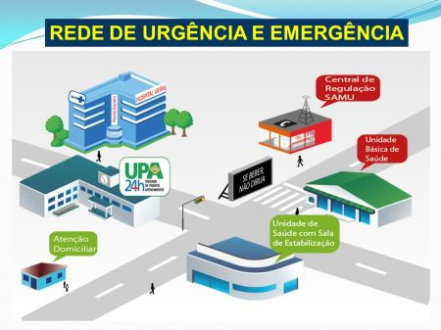
REDE DE URGÊNCIA E EMERGÊNCIA
Bloco 8/8
8 slides

Slide 78
PREFEITURA DE ITAGUAÍ – SECRETARIA MUNICIPAL DE SAÚDE
2020
HOSPITAL MUNICIPAL SÃO FRANCISCO XAVIER
Pacientes transferidos via regulação pelo NIR do HMSFX
Quantitativo | 1º Quadr. | 2º Quadr. | 3º Quadr. | TOTAL
 | 36
Leito Clínico ( CM. Ped, Ortopedia, Gestante)
CTI (Adulto e Pediátrico) | 14
UTI NEONATAL | 4
TOTAL | 54
UNIDADE DE PRONTO ATENDIMENTO - UPA 24H
Pacientes transferidos via regulação pelo NIR da UPA
Quantitativo | 1º Quadr. | 2º Quadr. | 3º Quadr. | TOTAL
HMSFX | 0
OUTROS HOSPITAIS | 0
TOTAL | 0
Fonte: NIR/HMSFX

Slide 79
PREFEITURA DE ITAGUAÍ – SECRETARIA MUNICIPAL DE SAÚDE
HOSPITAL MUNICIPAL SÃO FRANCISCO XAVIER - 2020
ATENDIMENTO MÉDICO URGÊNCIA – HMSFX | 1º Quadr. | 2º Quadr. | 3º Quadr. | TOTAL
Atendimento de urgência c/ observação ate 24 horas em atenção especializada | 1.348
Atendimento de urgência em atenção especializada | 32.230
Consulta de prof. de nível superior na atenção especializada (exceto médico) | 10.693
Consulta médica em atenção especializada | 914
Revisão com troca de aparelho gessado em membro inferior | 206
Revisão com troca de aparelho gessado em membro superior | 0
Tratamento conservador de fratura de punho com luva gessada | 180
Tratamento conservador de fratura em membro inferior com imobilização | 102
Fonte: Faturamento Itaguaí

Slide 80
PREFEITURA DE ITAGUAÍ – SECRETARIA MUNICIPAL DE SAÚDE
HOSPITAL MUNICIPAL SÃO FRANCISCO XAVIER - 2020
INTERNAÇÕES / ALTAS | 1º Quadr. | 2º Quadr. | 3º Quadr. | Total
Internações | 878
Altas | 576
Transferência | 54
Óbito | 156
Outros motivos de alta | 0
Fonte: NIR/HMSFX Itaguaí

Slide 81
PREFEITURA DE ITAGUAÍ – SECRETARIA MUNICIPAL DE SAÚDE
HOSPITAL MUNICIPAL SÃO FRANCISCO XAVIER - 2020
HMSFX | 1º Quadr. | 2º Quadr. | 3º Quadr. | Total
Ecocardiografia transtoracica | 66
Ultrassonografia | 1.281
Eletrocardiograma | 444
Emissão otoacústica para triagem auditiva | 0
Avaliação miofuncional de sistema estomatognatico | 0
Tococardiografia ante-parto | 256
Imagens – colonoscopia, EDA | 92
Tomografias | 792
Fonte: Faturamento Itaguaí

Slide 82
PREFEITURA DE ITAGUAÍ – SECRETARIA MUNICIPAL DE SAÚDE
HOSPITAL MUNICIPAL SÃO FRANCISCO XAVIER - 2020
HMSFX | 1º Quadr. | 2º Quadr. | 3º Quadr. | Total
Procedimentos enfermagem: P.A., Cateterismo, oxigenoterapia, retirada de pontos, sondagem, drenagem de abcesso | 22.360
Curativo grau II c/ ou s/ debridamento | 614
Curativo grau I c/ ou s/ debridamento | 0
PROCEDIMENTOS MÉDICOS – biópsias, drenagens, punções profundas. | 22
Fonte: Faturamento Itaguaí

Slide 83
PREFEITURA DE ITAGUAÍ – SECRETARIA MUNICIPAL DE SAÚDE
HOSPITAL MUNICIPAL SÃO FRANCISCO XAVIER - 2020
HMSFX | 1º Quadr. | 2º Quadr. | 3º Quadr. | Total
Exames laboratoriais | 108.775
Exames de radiografia | 7.365
Consulta de profissionais de nível superior na atenção especializada (exceto médico) | 13220
Atendimento de urgência em atenção especializada | 25738
Administração de medicamentos na atenção especializada. | 34.084
Procedimentos em odontologia | 0
Fonte: Faturamento Itaguaí

Slide 84
PREFEITURA DE ITAGUAÍ – SECRETARIA MUNICIPAL DE SAÚDE
Serviço de Atendimento Móvel de Urgência – SAMU - 2020
SAMU – 192 - BÁSICA | 1º Quadr. | 2º Quadr. | 3º Quadr. | TOTAL
SAMU 192: Atendimento das chamadas recebidas pela central | 145
ATENDIMENTO PRÉ-HOSPITALAR MÓVEL PELO SAMU 192: SALVAMENTO E RESGATE (AMBULÂNCIA TIPO C) | 0
SAMU 192: Atendimento pré-hospitalar móvel realizado pela equipe de suporte básico de vida terrestre | 232
SAMU 192: Transporte inter-hospitalar pela unidade de suporte básico de vida terrestre (USB) | 0
Fonte: Faturamento Itaguaí

Slide 85
PREFEITURA DE ITAGUAÍ – SECRETARIA MUNICIPAL DE SAÚDE
SERVIÇO DE ATENDIMENTO MÓVEL DE URGÊNCIA – SAMU - 2020
SAMU 192 - AVANÇADA | 1º Quadr. | 2º Quadr. | 3º Quadr. | TOTAL
SAMU 192: Atendimento das chamadas recebidas pela central | 0
ATENDIMENTO PRÉ-HOSPITALAR MÓVEL DE SALVAMENTO E RESGATE MEDICALIZADO | 0
SAMU 192: Atendimento pré-hospitalar móvel realizado pela equipe da unidade de suporte avançado de vida terrestre | 156
SAMU 192: Transporte inter-hospitalar pela unidade de suporte avançado de vida terrestre (USA) | 10
Fonte: Faturamento Itaguaí

Slide 86
OBRIGADA A TODOS!!!
PLANEJAMENTO E DESENVOLVIMENTO EM SAÚDE:
Núbia Grazziela Vianna Carvalho Archanjo
EMAIL: nubiagrazz@gmail.com
Notes:
86

